Slide 1
بهبود کالیبراسیون سنسور شتاب میکروالکترومکانیکی با روش های شبکه عصبی و بهینه سازی ازدحام ذرات مهدی ایزدی بهمن 95

Slide 2
مقدمه و توضیح کُد
امروزه استفاده از سنسورهای شتاب سيستم هاي ميكروالكترومكانيكي به خصوص در سیستم ناوبری اینرسی بسیار رایج است اما اندازه گیری آنها با خطاهایی همراه است. با توجه به اینکه برای رسیدن به موقعیت از روی خروجی شتاب سنج نیاز به دوبار انتگرال گیری می باشد، در صورت وجود خطا در خروجی شتاب سنج یک خطای درجه 2 در موقعیت رخ خواهد داد. بنابراین براي کاهش این خطاها، کالیبره کردن این سنسورها الزامی است.

Slide 3
در این پژوهش به منظور کالیبراسیون شتاب سنج سيستم هاي میکروالکترومکانیکی مدل ریاضی ای برای خطاهای آن در نظر گرفته شده و پارامترهای مدل (ضریب مقیاس، بایاس و عدم تنظیم محورها) با روش های شبکه ی عصبی مصنوعی و الگوریتم بهینه سازی ازدحام ذرات تعیین می شوند. ملاک تعیین پارامترهای مدل تطبیق مولفه های خروجی اندازه گیری شده سنسور با مولفه های شتاب واقعی جاذبه زمین تا حد امکان می باشد تا خطای آن کمتر شده و تعيين موقعيت انجام گرفته توسط آن دقيق تر باشد.

Slide 4
توانمندیهای کُد
راه اندازی سنسور شتاب ADXL345 توسط میکروکنترلر AVR (atmega32) با نرم افزار codevision و نمایش شتاب (زاویه) هر محور روی صفحه نمایش (LCD 4*20)

Slide 5
توانمندیهای کُد
تعیین پارامترهای مدل سنسور شتاب (ماتریس ضریب مقیاس و بردار بایاس) در کالیبراسیون با روش شبکه عصبی
ماتریس آفست یا بایاس | ماتریس حساسیت یا مقیاس
$$B=\left[\begin{matrix}−0.0024 \\ −0.0010 \\ 0.0000\end{matrix}\right]$$ | $$S=\left[\begin{matrix}1.0003 & 0.0450 & 0.0109 \\ −0.0451 & 0.9973 & 0.0197 \\ −0.0102 & 0.0165 & 1.0002\end{matrix}\right]$$

Slide 6
توانمندیهای کُد
تعیین پارامترهای مدل سنسور شتاب (ماتریس ضریب مقیاس و بردار بایاس) در کالیبراسیون با الگوریتم بهینه سازی تجمع ذرات
ماتریس آفست یا بایاس | ماتریس حساسیت یا مقیاس
B=$\left[\begin{matrix}0.0046 \\ −0.0095 \\ 0.0009\end{matrix}\right]$ | S=$\left[\begin{matrix}0.9943 & 0.0407 & 0.0108 \\ −0.0365 & 0.9900 & 0.0200 \\ 0.0034 & 0.0008 & 1.0009\end{matrix}\right]$

Slide 7
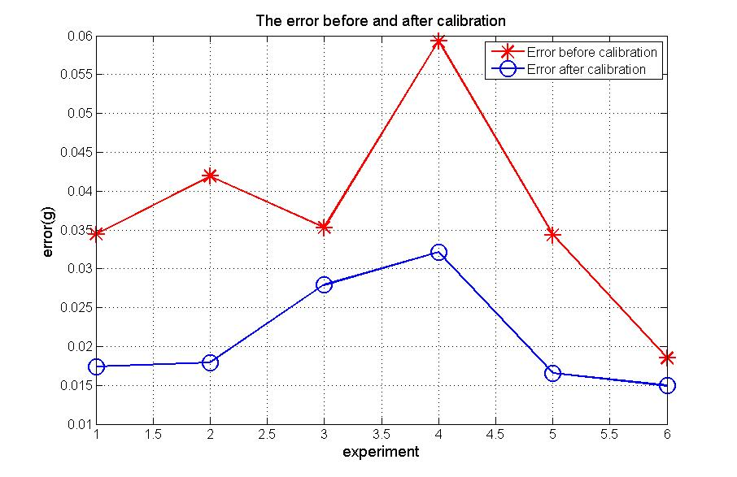
توانمندیهای کُد
محاسبه خطای سنسور شتاب در آزمایش استاتیک شش وضعیته قبل و بعد از کالیبراسیون با روش شبکه عصبی

Slide 8
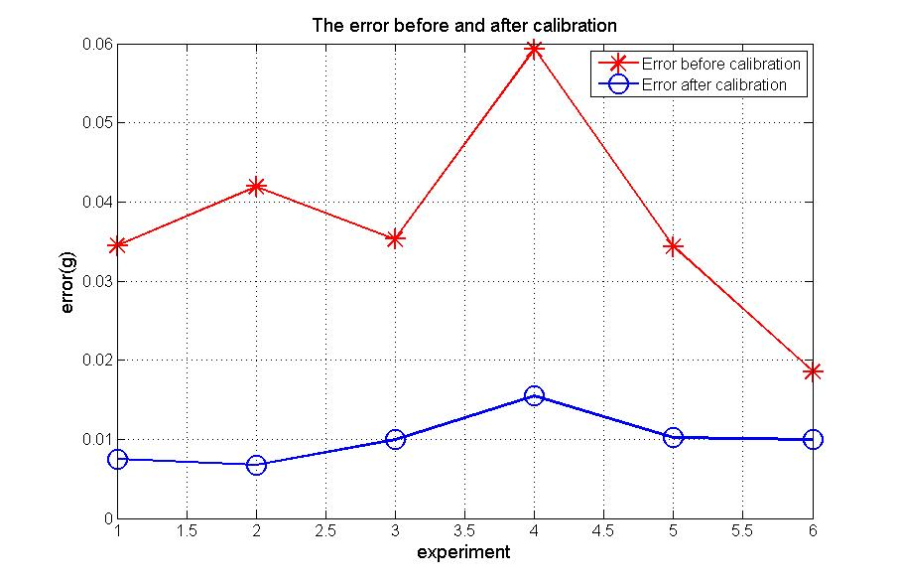
توانمندیهای کُد
محاسبه خطای سنسور شتاب در آزمایش استاتیک شش وضعیته قبل و بعد از کالیبراسیون با الگوریتم بهینه سازی ازدحام ذرات

Slide 9
توانمندیهای کُد
ارزیابی خطا با معیارهای مختلف در کالیبراسیون با شبکه عصبی
STD | Mean | RMSE | MSE
0.0133 | 0.0373 | 0.0392 | 0.0015 | قبل از کالیبراسیون
0.0071 | 0.0211 | 0.0221 | 4.8896*${10}^{−4}$ | بعد از کالیبراسیون

Slide 10
توانمندیهای کُد
ارزیابی خطا با معیارهای مختلف در کالیبراسیون با الگوریتم بهینه سازی ازدحام ذرات
STD | Mean | RMSE | MSE
0.0133 | 0.0373 | 0.0392 | 0.0015 | قبل از کالیبراسیون
0.0030 | 0.0100 | 0.0104 | 1.0726*${10}^{−4}$ | بعد از کالیبراسیون

Slide 11
آنچه در این کد خواهید آموخت
1- انواع خطاهای یک سنسور شتاب
2- مدل ریاضی سنسور شتاب میکروالکترومکانیکی
3- شبکه عصبی پرسپترون چندلایه
4- الگوریتم بهینه سازی ازدحام ذرات
6- کالیبرایبون سنسور شتاب میکروالکترومکانیکی
7- راه اندازی سنسور شتاب سنج توسط میکروکنترلر AVR
8- آشنایی با نرم افزار codevision

Slide 12
نکات و الزامات
1- کدهای کالیبراسیون در نسخه 2013 نرم افزار متلب قابل اجراست.
2-کدهای راه اندازی ماژول در نرم افزار کدویژن نسخه 2.05.3 قابل اجراست.
3-آشنایی با شبکه عصبی و الگوریتم بهینه سازی اجتماع ذرات
4- آشنایی با میکروکنترلر AVR و زبان برنامه نویسی c
5-آشنایی با مدل سنسور شتاب میکروالکتریکی

